Slide 1

Universidade de Évora
Escola de Ciências Sociais
Departamento de Psicologia
Mestrado em Psicologia Clínica e da Saúde
ESTILOS DE PERSONALIDADE, COPING E SUICIDALIDADE EM ADULTOS DA COMUNIDADE
Fátima Isabel Antunes Neves Costa
Orientação: Prof. Doutor Rui C. Campos
Évora, 15 de Dezembro de 2014

Slide 2
Introdução
Os comportamentos autolesivos e os atos suicidas representam um grave problema de saúde pública (Direção-Geral de Saúde, 2013).
Os estilos de coping, as experiências dos indivíduos e os atos que advém da perceção dos indivíduos sobre as situações, estão interligados.
É importante considerar a vulnerabilidade dos traços de personalidade na vivência do distress psicológico e nas estratégias de coping utilizadas (Costa & McCare, 1990).
Os mecanismos de coping funcionam como uma fonte interna de “força” que influência a reação do indivíduo perante qualquer stress percebido, quer seja interno quer seja externo (Horesh, Rolnick, Iancu, Dannon, Lepkifkd, Apter & Kotlel, 1996).

Slide 3
Introdução
A investigação mostra a relação das estratégias de coping com bem – estar psicológico e com a depressão e psicopatologia (Costa & Leal, 2004; Carlson, Asarnow & Guthrie, 1987; Kleiman & Riskind, 2013; Parker, et al., 2002) .
A psicopatologia constitui-se como um fator de risco para a ideação suicida e tentativas de suicidio (Campos, Besser & Blatt, 2012) e a depressão tem vindo a ser frequentemente considerada como um importante fator de risco para o comportamento suicida (Fazza & Page, 2003).

Slide 4
Variáveis em estudo
Estilos de personalidade Sidney Blatt
Depressão
Coping
Suicidalidade

Slide 5
Objetivo da Investigação
Testar através de um estudo longitudinal com dois momentos de recolha de informação um modelo de previsão da suicidalidade que postula uma relação entre estilos de personalidade, definidos por Sidney Blatt (Blatt, 2008) com a suicidalidade mediada pela depressão e pelo coping positivo e negativo.

Slide 6
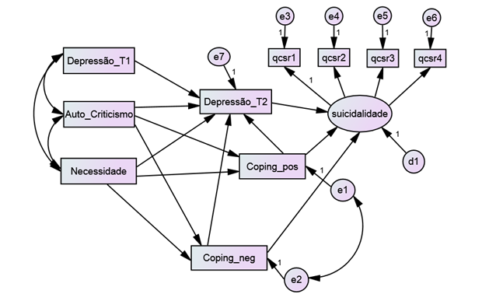
Modelo Formulado
Variáveis
Independentes
Variáveis
Mediadoras
Variável Dependente

Slide 7
Metodologia
Estudo longitudinal com dois momentos de recolha de informação com um intervalo de três meses
Participantes:
  Amostra de conveniência composta por 195 adultos da comunidade:
    47% do sexo masculino;
    53% do sexo feminino.
  Idades compreendidas entre os 18 e 65 anos de idade (M= 34.88).
  Escolaridade média de 11.55 anos (DP= 3.24 anos).
  Maioritariamente empregados (74%).

Slide 8
Metodologia
Procedimento
  Amostra recolhida em espaços públicos;
  Participação voluntária e sem qualquer recompensa;
  Aplicação individual;
  Breve apresentação dos objetivos do estudo;
  Consentimento informado assinado;
  Os questionários foram apresentados em ordem aleatória, dentro de um envelope.

Slide 9
Metodologia
Procedimento – Tratamento dos questionários
1º momento:
  225 Questionários recolhidos;
  18 protocolos foram considerados inválidos (por exemplo, demasiados itens omissos e estilo de resposta inadequado);
  Amostra final do 1º momento – 207 indivíduos.
  2º momento:
  Impossibilidade de contactar alguns participantes;
  Amostra final do 2º momento – 195 indivíduos.

Slide 10
Metodologia
Procedimento – Instrumentos
Questionário Sócio – demográfico;
Questionário de Experiências Depressivas (QED) (Blatt, Afflitti & Quinlan, 1979 );
Escala de Depressão do Centro de Estudos Epidemiológicos (CES-D) (Radloff, 1977);
  Escala Toulousiana de Coping (ETC) (Esparbés, Sordes-Ader & Tap, 1996).
  Questionário de Comportamentos Suicidários (QCS - R) (Osman et al., 2001).

Slide 11
Metodologia
Procedimento – Estratégia de Análise de Dados
  Como analise preliminar correlacionaram-se as variáveis a incluir no modelo.
  Correlacionou-se também, um conjunto de variáveis demográficas com as variáveis relativas à suicidalidade.
  Utilizando o software AMOS 21 e através da Modelação de Equações Estruturais (SEM) (Hoyle & Smith, 1994) , com estimação pelo modelo da máxima verosimilhança, testou-se o modelo proposto.
  Este método permite o cálculo simultâneo de diversas equações de regressão e a consideração de variáveis latentes.

Slide 12
Metodologia
Procedimento – Estratégia de Análise de Dados
Neste caso, a Modelação por Equações Estruturais permitirá estudar a influência das variáveis de personalidade, necessidade e auto-criticismo, do coping e da depressão na variável dependente suicidalidade.
As variáveis preditoras tipo traço, as dimensões da personalidade, e o coping foram avaliadas num momento 1, a variável estado depressão foi avaliado no momento 1 e no momento 2, e a variável dependente suicidalidade, foi avaliada no momento 2.
Foi controlado o efeito da depressão avaliada no momento 1 na depressão avaliada no momento 2.

Slide 13
Resultados
Correlações entre as variáveis relativas à suicidalidade e as variáveis demográficas dos participantes:
  Variável sexo correlacionou-se significativamente com a variável ideação e tentativa (r=.24, p<.001) e com a variável ideação recente (r=.17, p< .05);
  Variável escolaridade correlacionou-se significativamente com a variável ideação recente (r=.15, p< .05);
  Variável doença crónica correlacionou-se significativamente com a variável ideação recente (r= .16, p< .05) e com a variável probabilidade futura (r= .33, p< .001);
  Variável ida ao psicólogo correlacionou-se significativamente com a variável ideação e tentativa (r= .17, p< .05);
  Variável doença psiquiátrica correlacionou-se significativamente com a variável ideação e tentativa (r= .25, p< .001), com a variável ideação recente (r= .23, p<.001), e com a variável probabilidade futura (r= .25, p< .001).

Slide 14
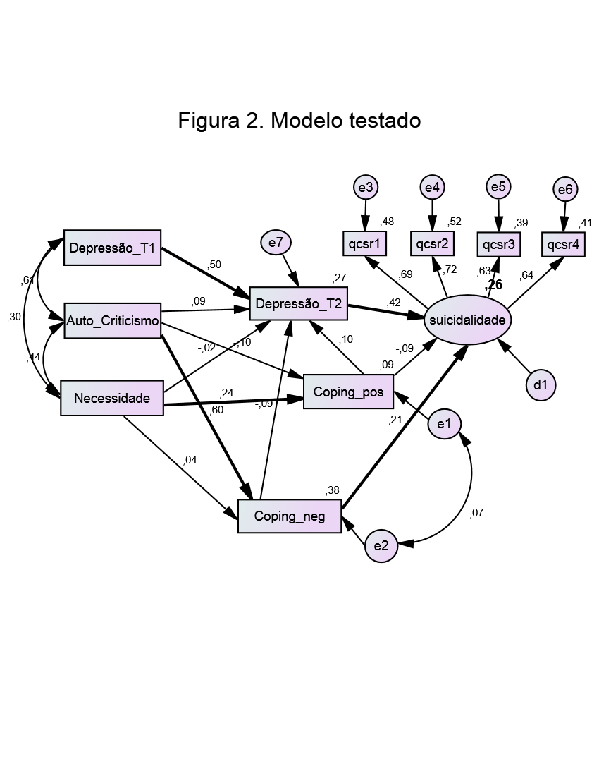
Resultados
O modelo de Equações Estruturais ajusta-se aos dados de forma satisfatória, explicando 26% da variância da suicidalidade (ϰ² [26] = 52.33, p < .01, ϰ² /df = 2.093, CFI = .949, NFI = .910; SRMR = 0.056, RMSEA = 0.074, 90% CI [0.046, 0.104]).
O auto-criticismo associou-se com a suicidalidade através do coping negativo (β = .15, t = 2.60, p < .05; SE = 0.055, 95% CI [0.04, 0.26], p < .005)
A depressão avaliada em T1 associou-se com a suicidalidade através da depressão avaliada em T2 (β = .21, t = 2.75, p < .05; SE = 0.068, 95% CI [0.10, 0.37], p < .001)
A necessidade não se associou com a suicidalidade
As trajetórias (efeitos diretos) assinaladas a negrito são significativas.
A depressão avaliada em T1 associou-se significativamente com a depressão avaliada em T2 (β = .50, t = 6.52, p < .001; SE = 0.098, 95% CI [0.30, 0.68], p < .001)
O auto – criticismo associou-se significativamente com o coping negativo (β = .60, t = 9.54, p < .001; SE = 0.054, 95% CI [0.49, 0.70], p < .001)
A necessidade associou-se significativamente com o coping positivo (β = .24, t = 3.10, p < .005; SE = 0.068, 95% CI [-0.37, -0.10], p < .001)
O coping negativo associou-se significativamente com a suicidalidade (β = .21, t = 2.58, p < .01; SE = 0.077, 95% CI [0.06, 0.36], p < .01)
A depressão avaliada T2 associou-se significativamente com a suicidalidade (β = .42, t = 5.20, p < .001; SE = 0.099, 95% CI [0.22, 0.60], p < .001)

Slide 15
Discussão dos resultados
Diversos autores mostram nos seus trabalhos que o estilo de personalidade auto – crítico se relaciona fortemente com a suicidalidade (Clara, Cox & Enns, 2004; O´Connor, 2007; Blatt, 1995; Dunkley, Blankstein, Halsall, Williams e Winkworth , 2000; Powers, Zuroff e Topciu , 2002; Stober, 1998; Dunkley, Zuroff & Blankstein, 2003).
O estilo de personalidade anaclítico e a sua relação com a suicidalidade, gera mais controvérsia na literatura. Existem autores que consideram que existe uma relação direta com a suicidalidade, mas também existem outros autores que consideram que esta relação, a existir, é sempre mais fraca e apenas indireta, através de outras variáveis (p.e. dor mental) (Campos et al., 2012, 2014; Bornstein & O´Neill, 2000; Sandler & Dare, 1970).

Slide 16
Discussão dos resultados
O coping negativo funciona como mediador entre o estilo de personalidade introjetivo e a suicidalidade. Estudos consultados não obtiveram exatamente este resultado mas mostram que existe uma tendência para a utilização de estratégias de coping disfuncionais nos indivíduos com esta organização de personalidade (Costa & McCare, 1990; Blatt & Schichman, 1983; Alden & Bieling, 1996; Blatt, 1990).
Conforme os resultados obtidos é evidente a importância que a depressão tem na previsão da suicidalidade. Considerando um ponto de vista alargado, autores das mais diversas escolas teóricas realçam a importância da psicopatologia, mais concretamente da depressão no comportamento suicidário (Bluml et al., 2013; Diaconu & Turecki, 2007; Da Silva et al., 2006; Greenberg, 2000; Coimbra de Matos, 1982; Mijolla & Mijolla – Mellor, 2002).

Slide 17
Discussão dos resultados
A necessidade apresentou uma relação negativa com o coping positivo.
Dependência
Necessidade
Contacto
Forma desadaptativa de dependência
(Campos, et al., 2014)
Forma adaptativa de dependência
(Campos, et al., 2014)
Fator de vulnerabilidade e não proporcionadora da utilização de estratégias de coping positivas.
Fator protetor, proporcionador da utilização de estratégias de coping positivas.

Slide 18
Conclusão
O estilo introjetivo, mas não o estilo anaclítico, tem uma forte relação indireta com a suicidalidade;
Importância da depressão na previsão da suicidalidade;
Apesar da importância das estratégias de coping positivo na adequada adaptação a situações de vida adversas, neste estudo, estas estratégias não apresentam uma relação negativa com a suicidalidade;
O coping negativo mostrou ter importância na previsão da suicidalidade ao mediar a relação entre estilo de personalidade introjetivo e suicidalidade.

Slide 19
Implicações Clínicas
Importante abordar na prática clínica as características de personalidade de cada indivíduo, no sentido de auferir possíveis vulnerabilidades e perceber um pouco o seu funcionamento. Assim, é possível trabalhar estes aspetos com os indivíduos no sentido de alcançar o melhor bem-estar possível.
A depressão, nesta investigação, adquire uma importância extrema na previsão da suicidalidade. É importante realizar um diagnóstico pormenorizado que permita identificar a psicopatologia presente para que seja possível ajudar o indivíduo de acordo com o que se conhece sobre a patologia em questão.

Slide 20
Implicações Clínicas
Outra implicação prende-se com a importância das estratégias de coping desadaptativas no risco suicidário. É fundamental, na prática clínica, ajudar a minimizar a utilização de estratégias desadaptativas, auxiliando na procura de estratégias de coping mais adequadas e proporcionadoras de bem-estar.

Slide 21
Limitações da investigação
Amostra de conveniência;
Período de tempo entre os dois momentos de recolha de dados, relativamente curto;
A percentagem de variância da suicidalidade explicada pelo modelo testado, 26% é modesta;
Os instrumentos utilizados foram todos de auto – relato, e os índices de coping utilizados não terem estudos prévios de validação.
Para investigações futuras …
Recomenda-se um período de tempo mais alargado entre o primeiro e o segundo momento de recolha de dados;
A não utilização exclusiva de medidas de auto – relato, devendo estas ser combinadas com outras metodologias, como por exemplo, as entrevistas.

Slide 22
Obrigado pela atenção!

Slide 23
Universidade de Évora
Escola de Ciências Sociais
Departamento de Psicologia
Mestrado em Psicologia Clínica e da Saúde
ESTILOS DE PERSONALIDADE, COPING E SUICIDALIDADE EM ADULTOS DA COMUNIDADE
Fátima Isabel Antunes Neves Costa
Orientação: Prof. Doutor Rui C. Campos
Évora, 2014

